Slide 1
Однорангова мережа на основі блокчейн для автоматизованої платіжної системи
виконав: студент гр. ІПЗ-33 Гоша Давід Олександрович науковий керівник: д.т.н. с.н.с. Порєв Геннадій Володимирович
Київський національний університет імені Тараса Шевченка
Факультет інформаційних технологій
Кафедра Програмних систем і технологій

Slide 2
Мета
Актуальність
Метою цієї курсової роботи є розробка масштабованої та ефективної блокчейн-системи, яка має на меті зменшити затримку транзакцій, мінімізувати споживання енергії, зменшити ризики централізації та знизити високі комісії за транзакції. Значна увага приділяється створенню екологічно чистої та демократичної блокчейн-мережі, яка працює в режимі реального часу і підходить для повсякденної комерційної діяльності.
У сфері технології блокчейн та її застосувань, що постійно розширюється, одним з найважливіших питань, що викликають інтерес, є її потенціал для революційної перебудови платіжних систем. Однак, існуючі моделі стикаються з рядом обмежень і проблем, які перешкоджають їх широкому впровадженню і використанню. Ця курсова робота мотивована необхідністю вирішення цих проблем, прокладаючи шлях до більш ефективної та надійної платіжної системи на основі блокчейну

Slide 3
Задачі роботи
3
Розробити блокчейн-систему з гібридною мережевою архітектурою, що дозволить зменшити затримку транзакцій та підвищити масштабованість мережі.
01
Реалізувати гібридний механізм консенсусу, що поєднує в собі доказ часу, що минув (PoET) та доказ роботи (PoW), з метою зменшення ризиків централізації та зниження енергоспоживання у порівнянні з традиційними блокчейн-системами.
02
Вирішити проблеми високих комісійних витрат за рахунок підтримки ефективної роботи мережі навіть при великих обсягах транзакцій, що забезпечує нижчу комісію за транзакції для користувачів.
03

Slide 4
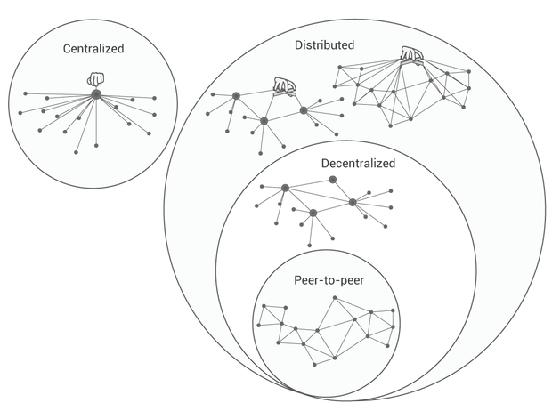
Мережева архітектура блокчейну
4
Цей блокчейн-додаток використовує гібридну мережеву архітектуру, яка поєднує в собі як клієнт-серверні, так і однорангові характеристики. Це забезпечує ефективну комунікацію між клієнтами, вузлами, серверами пулу та серверами часу. Мережевий потік ретельно планується, щоб забезпечити максимальну безпеку і зручність для широкого кола користувачів.
Незалежно від потенційних загроз, таких як DDoS-атаки, мережі блокчейн зберігають свою надійність, головним чином завдяки своїй гібридній архітектурі . Напади на сервери можуть погіршити продуктивність мережі, але не порушують її загальну роботу.

Slide 5
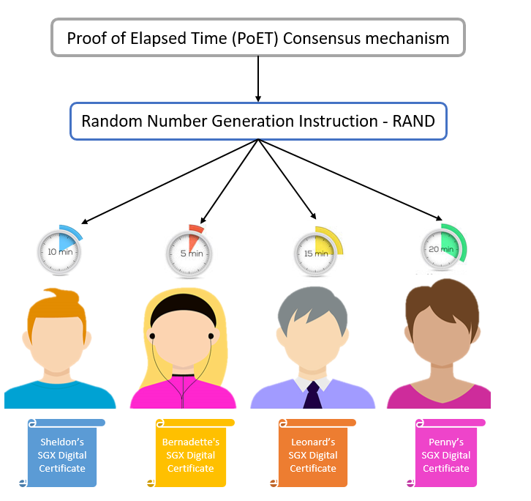
Механізм консенсусу в застосунку
5
Механізм консенсусу, що використовується в додатку, є гібридною моделлю, яка поєднує в собі доказ часу, що минув (PoET) і доказ роботи (PoW). Цей механізм забезпечує справедливість, підтримуючи децентралізоване середовище, де кожен вузол-учасник має справедливу можливість видобувати блок, зберігаючи при цьому безпеку системи.
Структура і компоненти цього блокчейн-додатку забезпечують надійну, децентралізовану систему, гарантуючи безпеку і цілісність транзакцій. Його дизайн робить його придатним для різноманітних застосувань, включаючи криптовалюти та децентралізовані додатки (dApps), пропонуючи багатообіцяючу перспективу для майбутніх досліджень і розробок в області технології блокчейн.

Slide 6
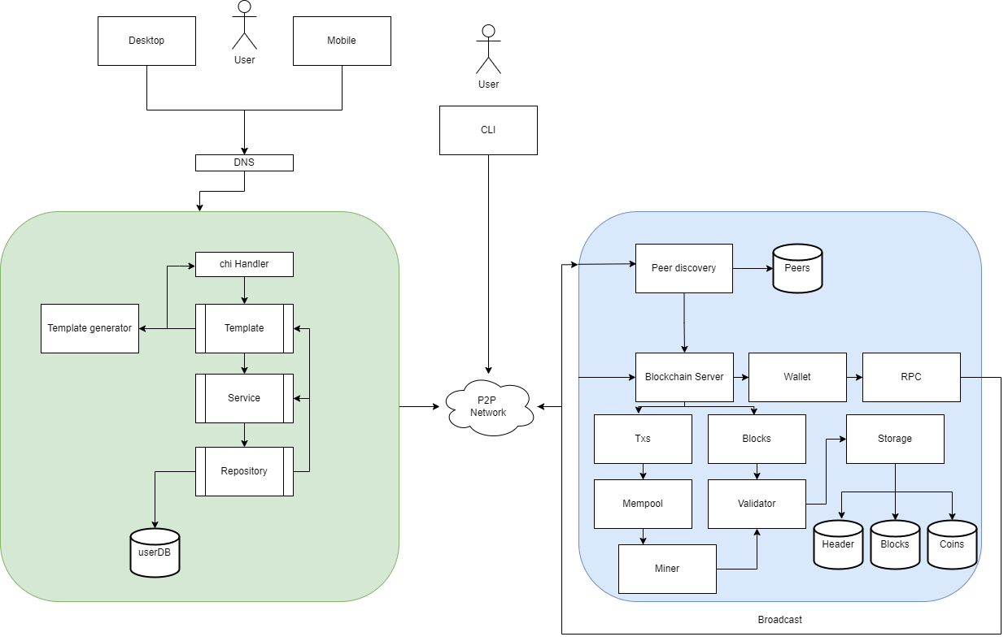
Архітектура програмного забезпечення
6
Архітектура програмного забезпечення системи електронних платежів на основі блокчейну розроблена таким чином, щоб забезпечити максимальну безпеку та зручність використання для широкого кола користувачів. Система включає в себе веб-гаманець і консольний інтерфейс, що робить її доступною як для досвідчених користувачів криптовалют, так і для тих, хто ними не володіє. Програмні компоненти включають в себе Blockchain Nodes, Blockchain Ledger, Mempool, процес перевірки транзакцій і веб-гаманець. Ці компоненти працюють разом, щоб підтримувати мережу блокчейн і гарантувати, що тільки дійсні транзакції будуть включені в блокчейн.

Slide 7
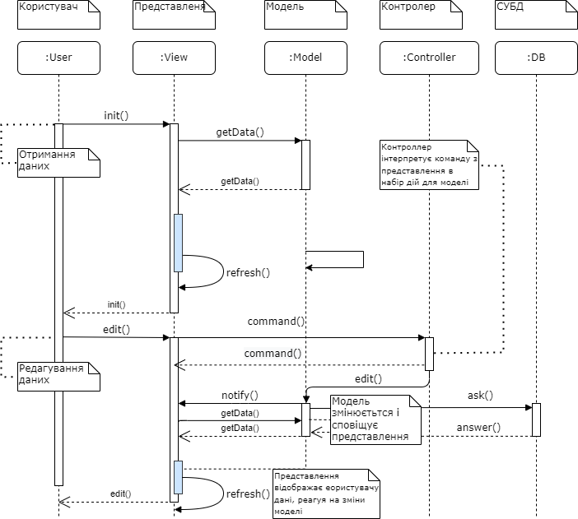
UML діаграма компонентів
7
Наш веб-гаманець на основі блокчейну використовує архітектуру Model-View-Controller (MVC) для оптимізації операцій та покращення користувацького досвіду. Модель відповідає основним даним і правилам нашого додатку, таким як інформація про обліковий запис користувача і логіка транзакцій. Представлення керує відображенням інформації, наприклад, інтерфейсами перевірки балансу та створення транзакцій. Нарешті, контролер обробляє дані, введені користувачем, виконуючи такі дії, як перевірка балансу рахунку або створення транзакцій. Така структура забезпечує ефективне управління даними, безперебійну взаємодію з користувацьким інтерфейсом та ефективну обробку дій користувача, що в підсумку створює безперебійну та інтуїтивно зрозумілу роботу для користувачів нашого гаманця.

Slide 8
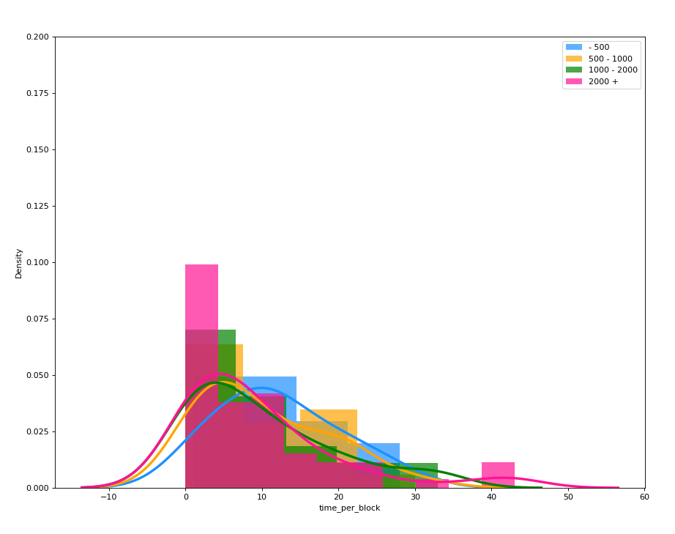
Аналіз парадоксу Пуассона
8
Хоча цей аналіз даних не є остаточним доказом існування парадоксу Пуассона в біткоїні, доказ насправді криється в початковій гістограмі, а саме в її довгому хвості. Більшість респондентів у нашій вибірці чекають на підтвердження більше 10 хвилин, хоча середній час очікування становить 9,9 хвилин. Це пов'язано з довгим правим хвостом розподілу Пуассона. Іншими словами, існує більше можливостей виявити блок між 10-40 хвилинами, оскільки цей часовий інтервал в чотири рази більший, ніж інтервал 0-10 хвилин

Slide 9
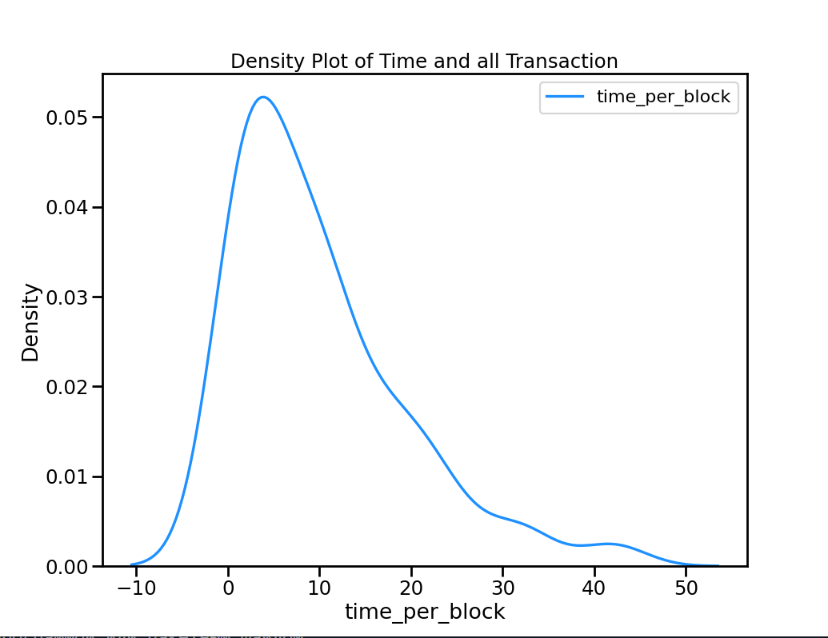
Проблема часу очікування
9
Час підтвердження блоку | Відсоток вибірки
0 – 10 хвилин | 40 %
10 – 40 хвилин | 60 %
Таким чином, 2/5 нашої вибірки отримали підтвердження транзакції менш ніж за 10 хвилин, тоді як решта 3/5 були свідками того, що час підтвердження перевищував 10 хвилин. Це те, що ми називаємо парадоксом Пуассона.

Slide 10
Висновки
10
Було розроблено масштабовану та ефективну систему блокчейн, яка вирішує ключові проблеми існуючих технологій. Досягнуто значного скорочення затримки транзакцій та споживання енергії, досягли значних успіхів у масштабуванні та зберегли тверду прихильність до децентралізації. Завдяки інноваційному гібридному механізму консенсусу та дизайну мережі продемонструвано, що можна створити ефективний та інклюзивний блокчейн. Потенціал цієї технології та закладає міцний фундамент для майбутніх досягнень у цій галузі.

